Slide 1
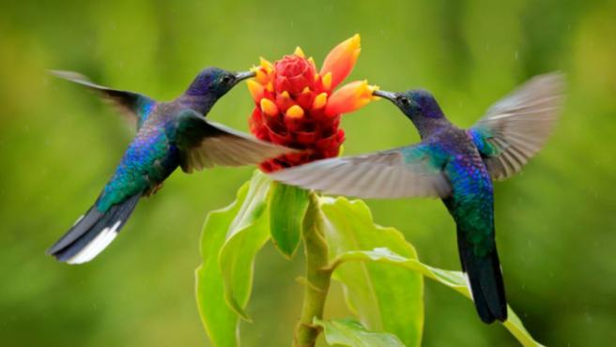
Animales y Plantas | Supervivencia
| Integrantes:
Jhon Alejandro Bedoya Blandón
Stevan Loaiza Franco
Juan Sebastián Gil Peña
| Área:
Biología
| Docente:
Marlene
| Grado:
11ª
| Colegio:
Institución Educativa Combia

Slide 2
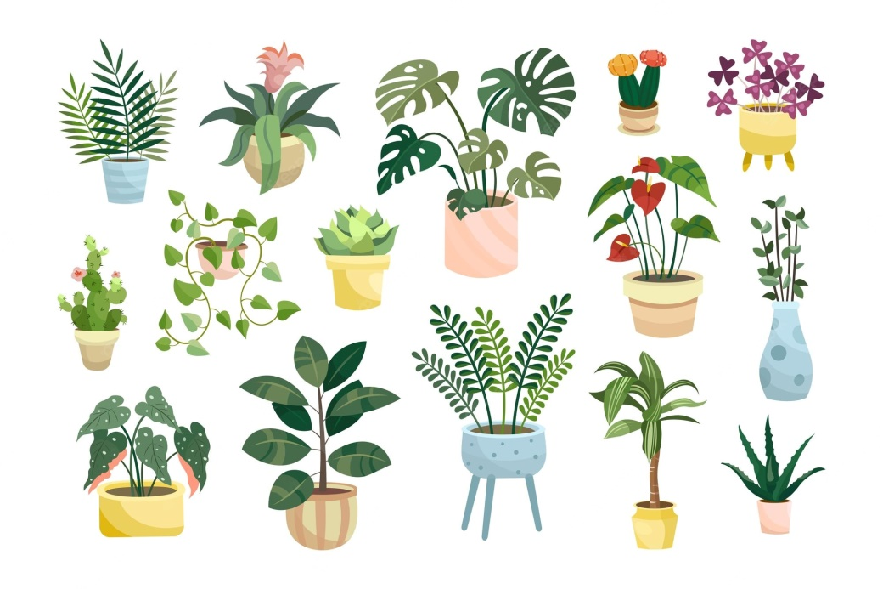
Plantas
La plantas nos proporcionan alimentos, medicinas, madera, combustible y fibras.
En esta oportunidad vamos hablar un poco de las plantas toxicas y no toxicas para la supervivencia y en que plantas podemos consumirlas.

Slide 3
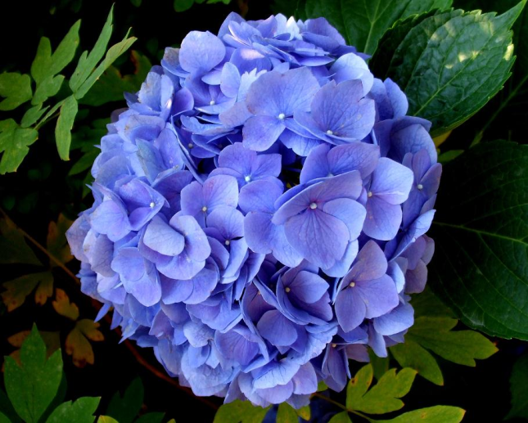
Plantas Toxicas
Las plantas tóxicas llamadas son aquellas que poseen un riesgo serio de enfermar, herir, o dar muerte a los seres humanos o animales.
| Hortensia:
Hydrangea macrophylla, llamada popularmente hortensia, es una especie del género Hydrangea originaria de Japón y ampliamente cultivada en Europa.
| Descripción:
Se trata de un arbusto caducifolio que crecer hasta una altura de entre 1 y 3 m-. Las hojas son opuestas, ovales, dentadas y acuminadas, de entre 7 y 20 cm de longitud, con bordes rudamente dentados. Las inflorescencias se agrupan en corimbos terminales, grandes cabezas globulares, de color blanco, azul, rojo o rosa. El color de las flores depende de la cantidad de sulfato de aluminio que contenga el suelo, si este es neutro a alcalino contiene menos aluminio, por lo que se producen flores rosas, con suelos ácidos con un pH de 5,5 o menor, la mayor cantidad de mineral al alcance de las raíces da flores azules. Las blancas no se ven afectadas por los valores de pH. La floración se produce desde mediados de la primavera hasta finales del verano.

Slide 4
| Principio activo:
El principal principio activo de ésta planta es la hydrangina, es un glucósido cianogénico, que cuando se rompe, en ciertas circunstancias, libera cianuro de hidrógeno que ataca al sistema nervioso central.
| Síntomas:
Los síntomas de intoxicación son de tipo gastrointestinal, que pueden ser severos (incluso con presentación de diarrea hemorrágica).
| Tratamiento:
El tratamiento es preventivo y en su caso sintomático y de mantenimiento hasta la eliminación del tóxico, lavados gástricos, carbón activo y protectores gástricos en las primeras cuatro horas de la ingestión, control de las arritmias, de la saturación de oxígeno y de los signos neurológicos que puedan aparecer.
| Intoxicación:
A principios de 2014 saltó a la prensa europea la noticia de una práctica insólita; fumar porros de hortensia. Francia y Alemania persiguen los robos de esta planta ornamental, que los jóvenes convierten en material para fumar. Los científicos advierten de que es tóxica y puede matar, según la dosis. Una cierta ebriedad, se describen sus efectos en Internet, como un alcohol extraño. No exactamente como fumar cannabis, pero parecido.
| Intoxicación en animales:
Tanto los animales domésticos como los de campo pueden intoxicarse al consumir hojas u otras partes de la planta.

Slide 5
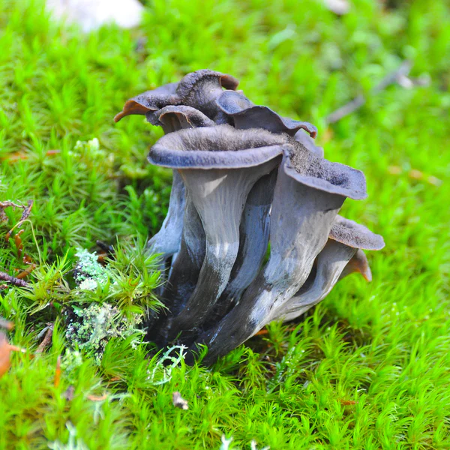
Brugmansia | Trompeta de la muerte
Brugmansia, comúnmente conocida como trompeta de la muerte, es un género de plantas fanerógamas arbustivas de la familia Solanaceae, nativo de las regiones subtropicales de México, Centro y Sudamérica, a lo largo de los Andes de Colombia hasta el norte de Chile e incluso el sudeste de Brasil. Se han descrito unas sesenta especies, de las cuales solo una decena, incluidos los híbridos, están aceptadas.
| Descripción:
Son arbustos o pequeños árboles que alcanzan alturas de 3 a 11 metros. Las hojas son alternas, generalmente largas de 10 a 30 cm y con una anchura de 4 a 18 cm con bordes enteros o someramente dentados, a menudo con base del limbo asimétrica, y cubiertas de finas vellosidades. Las flores, péndulas, llegan a medir 30 cm de largo; son generalmente blanquecinas o amarillas aunque también rosas, naranjas o rojas. El fruto es una baya no espinosa obovada o en forma de huso que puede ser muy larga. Contiene un número muy variable (hasta más de 300) de semillas centimétricas.

Slide 6
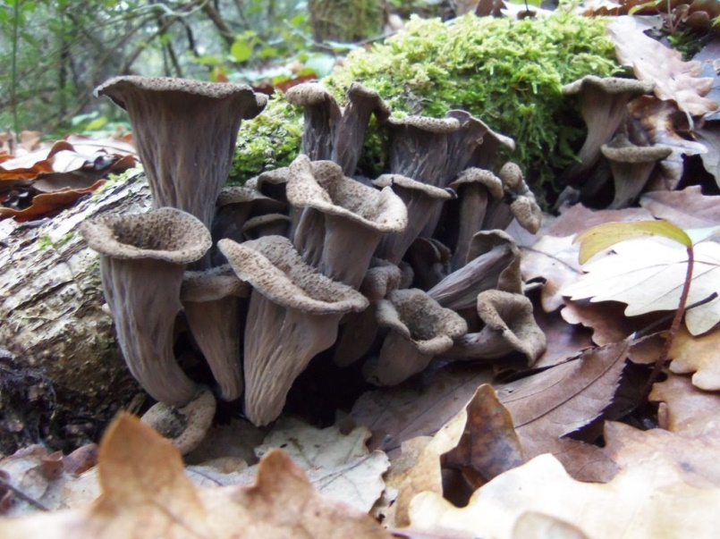
| Toxicidad:
Todas las partes de las plantas de este género son altamente tóxicas debido a su contenido en alcaloides tropánicos (escopolamina e hiosciamina, entre otros). Su ingestión, tanto en humanos como en otros animales, puede resultar fatal. El simple contacto con los ojos puede producir midriasis (dilatación de las pupilas) o anisocoria (desigualdad en el tamaño pupilar).En algunos lugares está prohibido el comercio o cultivo de las especies de este género.
| Efectos de su consumo:
Sed, sequedad en la garganta. Alucinaciones. Alucinación de persecuciones. Distorsión de imágenes. Sueño. Recuperación de algunos recuerdos perdidos. Erecciones prolongadas.
También se puede llegar a experimentar sensación de euforia y bienestar, mientras que en algunos casos se tiene una experiencia de terror y miedo. El consumo de esta planta, si es excedido, podría producir problemas de aprendizaje, falta de atención y concentración, entre otras.

Slide 7
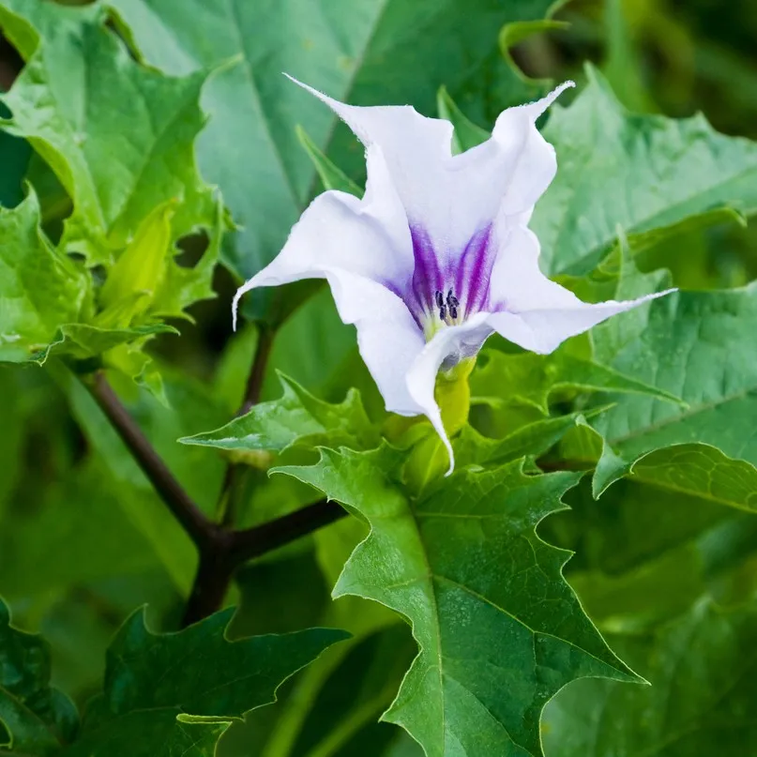
Datura Stramonium
El estramonio es una planta venenosa cosmopolita, de la familia de las solanáceas. El género Datura contiene varias especies parecidas y polimorfas, todas ellas tóxicas de las cuales el estramonio es la más extendida. Es capaz de adaptarse a todo tipo de suelos, desarrollándose de manera más vigorosa en los suelos húmedos con nitratos abundantes. No es consumida por el ganado, quizá por su desagradable olor.
| Descripción:
El estramonio es una especie de planta angiosperma del género Datura, de la familia Solanaceae. El estramonio es una planta venenosa cosmopolita, de la familia de las solanáceas. Se encuentra naturalizada en zonas templadas de todo el mundo.

Slide 8
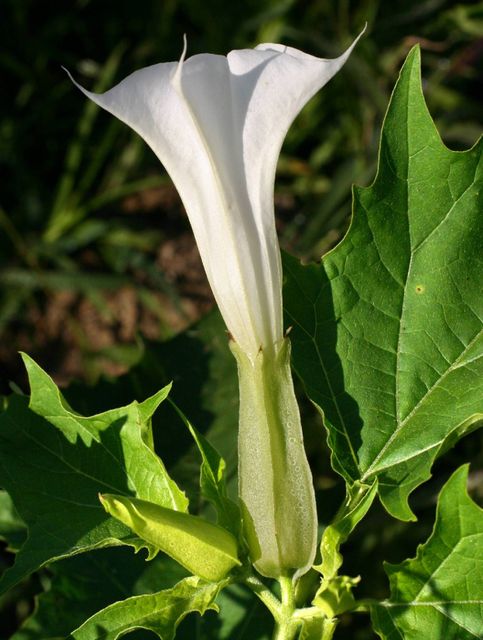
| Toxicidad:
Los primeros síntomas aparecen enseguida después de la ingestión: sequedad de la boca, trastornos visuales, debilidad muscular. El individuo puede estar agitado, atáxico, a veces convulsivo y agresivo, su lenguaje suele ser incoherente. Las alucinaciones visuales, auditivas o táctiles son casi constantes. A veces se evoluciona hacia la somnolencia y un coma interrumpido por fases de agitación.
| Toxicidad en animales:
Las intoxicaciones de herbívoros rara vez se deben a la ingestión de la planta fresca: su olor y sabor son disuasivos. Es posible que algunos forrajes y semillas contaminados (maíz y soja) den lugar a episodios tóxicos, así como las tortas de pienso. Los síntomas son típicos: midriasis, taquicardia, taquipnea y postración.

Slide 9
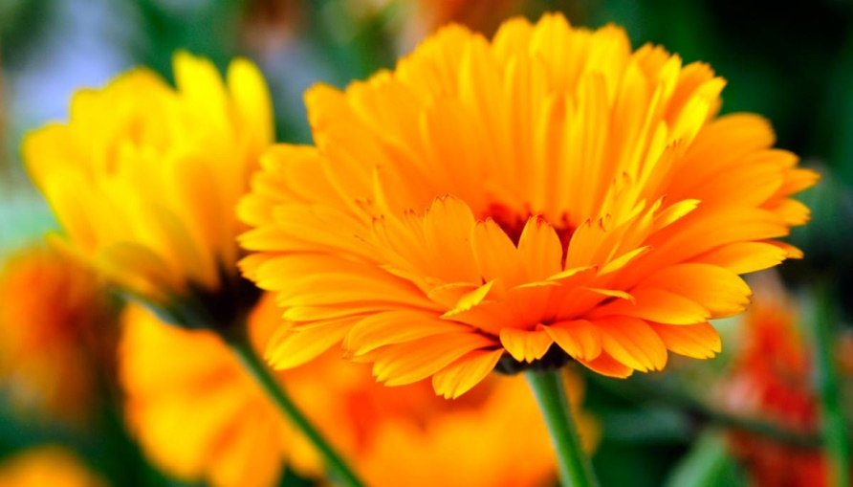
Plantas no Toxicas
Las plantas no toxicas, son aquellas que podemos consumir ya sea para alimentos o en caso de supervivencia, al igual para aliviar enfermedades.
| Caléndula:
Caléndula, llamado comúnmente caléndula o margarita, es un género de entre 12 a 20 especies de hierbas anuales o perennes de la familia de las asteráceas, nativas de la región mediterránea y el Asia Menor.
| Descripción:
Son hierbas de escasa altura (40 o 50 cm), de tallos erectos y ramificados desde la base formando densas matas; con hojas lanceoladas, simples, ligeramente pubescentes, de entre 5 y 20 cm de largo. Las flores son discoidales, amarillas a naranja intenso, y muy vistosas. Algunas especies, entre ellas la llamada comúnmente botón de oro (Caléndula officinalis), están en flor casi todo el año; su nombre científico proviene de las calendas, el nombre dado por los latinos al primer día del mes, por juzgarse similar la frecuencia de su floración.

Slide 10
| Distribución:
Originaria de la región mediterránea pero distribuida por todo el mundo como planta de jardín.
| Medicinal:
Se emplean también medicinalmente; tradicionalmente, se recomendaba un emplasto de tallos y hojas para irritaciones, eczemas, pequeñas heridas y cicatrización. Según la Farmacopea del Herbario británico.
| Cultivo:
No se encuentra en estado silvestre. Tolera todo tipo de suelo a pleno sol aunque prefiere los suelos arcillosos. Semillas sembradas a mediados de primavera, pero una vez establecida, se resiembra.
USO TERAPÉUTICO:
| Acción:
Espasmolítico, diaforético suave, antiinflamatorio, antihemorrágico, emenagogo, vulnerario, antiséptico.
| Comestible:
En algunas especies, los pétalos florales y las hojas tiernas son comestibles, y se utilizan para decorar ensaladas y otros platos por su intenso color.
| Indicaciones:
Úlcera gastroduodenal, amenorrea, dismenorrea, epitaxis en uso tópico: úlceras, venas varicosas, hemorroides, eczema anal, linfadenoma, lesiones cutáneas inflamadas, conjuntivitis.

Slide 11
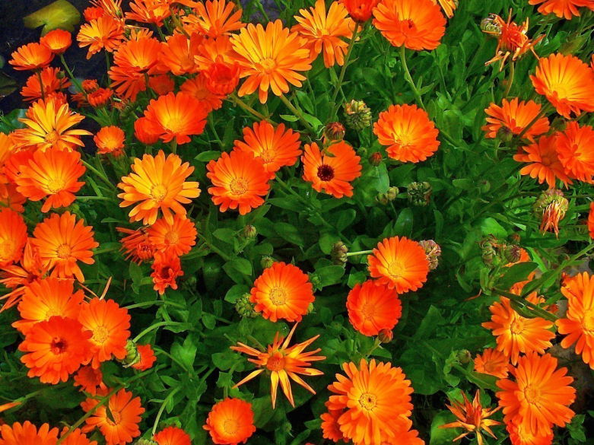
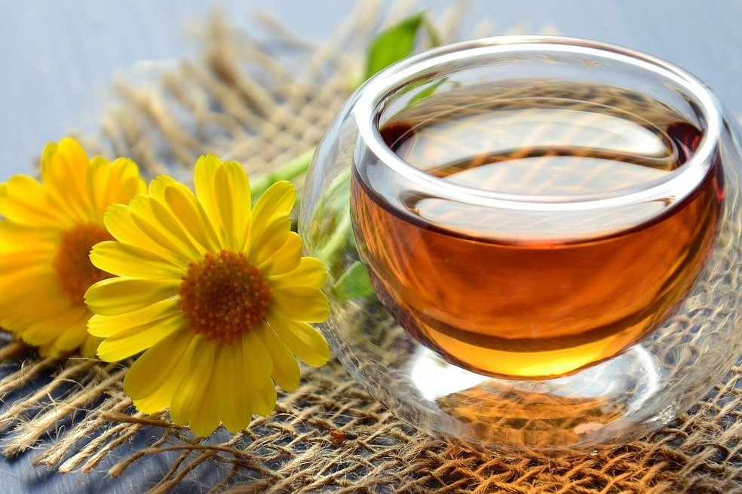
| Indicación específica:
Ensanchamiento o inflamación de los nudos linfáticos, quistes sebáceos, úlcera duodenal, inflamación y lesión crónica y aguda de la epidermis.

Slide 12
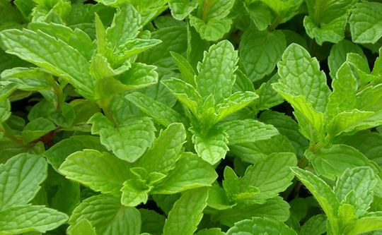
Mentha Spicata (Hierbabuena, Yerbabuena o Menta de Jardín)
Mentha Spicata, conocida popularmente como hierbabuena, yerbabuena o menta de jardín, es una especie del género Mentha, una hierba aromática muy empleada en gastronomía y perfumería por su aroma intenso y fresco.
| Descripción:
Alcanza los 30 cm de altura. Las hojas le dan su nombre por su forma lanceolada (spica significa ‘lanza’ en latín); son muy aromáticas, serradas, glabras, pilosas por el envés. Las flores poseen un cáliz con cinco sépalos aproximadamente iguales y garganta glabra. La corola es lila, rosa o blanca, y muy glandulosa, de hasta 3 mm de largo. Las raíces son extensas e invasivas.

Slide 13
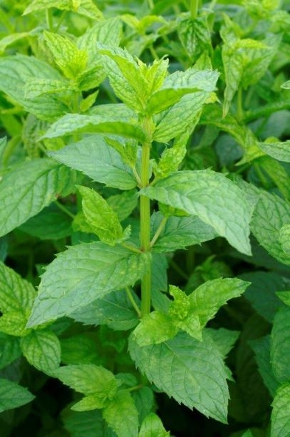
| Medicina popular:
La forma más común de usar la hierbabuena es haciendo infusión con sus hojas. Estudios recientes han mostrado que la infusión de hierbabuena puede ser usada como un tratamiento leve de hirsutismo en las mujeres. En su uso tópico, el aceite con hierbabuena tiene acción relajante y actúa como anti irritante y analgésico con capacidad de reducir el dolor y de mejorar el flujo de la sangre al área afectada. Al mezclar la infusión con aceite de oliva se obtiene un excelente ungüento que puede ser usado en compresas para curar las quemaduras y como calmante de calambres musculares, o como lubricante.
| Gastronómicos:
La hierbabuena se consume como bebida en infusión, elaborada con 5 a 6 ml de agua a unos 80 °C. Se utiliza como hierba aromática, siendo uno de los aromas utilizados para caramelos, chicles, helados y otras preparaciones de repostería aromatizadas con menta. Se utiliza para aderezar ensaladas, sopas, carnes de caza y de cordero. Las hojas de Mentha Spicata o hierbabuena también se utilizan para realizar uno de los cócteles más populares, el mojito cubano y para aromatizar platos como el puchero, procedente de Andalucía. La infusión de té con hierbabuena es el conocido té moruno.
| Nutrición:
Entre los nutrientes y minerales que contiene se encuentran fibra, vitamina A, magnesio, hierro y folato.

Slide 14
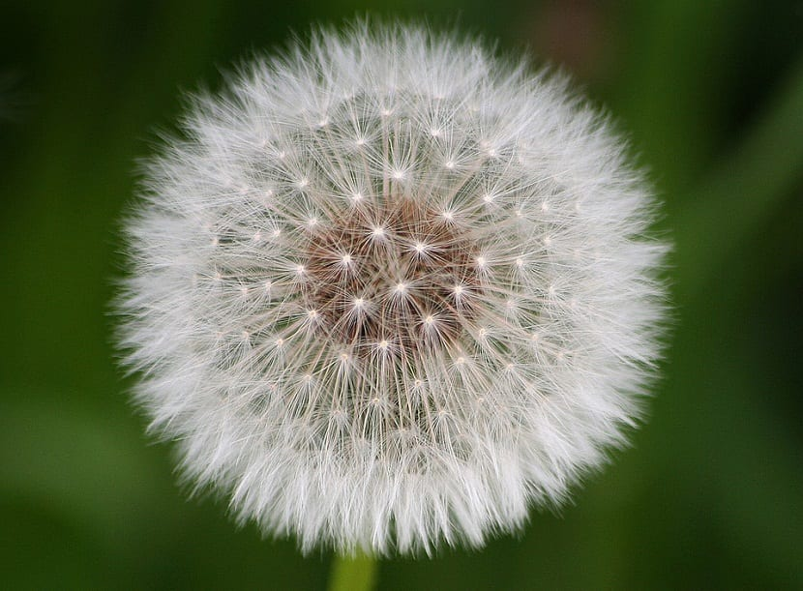
Taraxacum 0fficinale | Diente de León
Taraxacum officinale, de nombre común diente de león o achicoria amarga, es una especie de la familia de las asteráceas. Es considerada una "maleza", aunque es comestible en su totalidad y se le han atribuido numerosas propiedades medicinales.
| Descripción:
Esta planta perenne con raíz primaria larga y roseta basal, suele alcanzar 40 cm de altura. Tiene hojas alternas lanceoladas con una nervadura central, sin peciolo diferenciado, pinnatipartidas con lóbulos en forma triangular de márgenes dentados y agudos, a veces presenta micro vellosidades. Además son capaces de producir un entrenudo alargado con una inflorescencia, denominado escapó. Las flores hermafroditas son de tipo capítulo de un color amarillo dorado que la hacen fácilmente identificable.

Slide 15
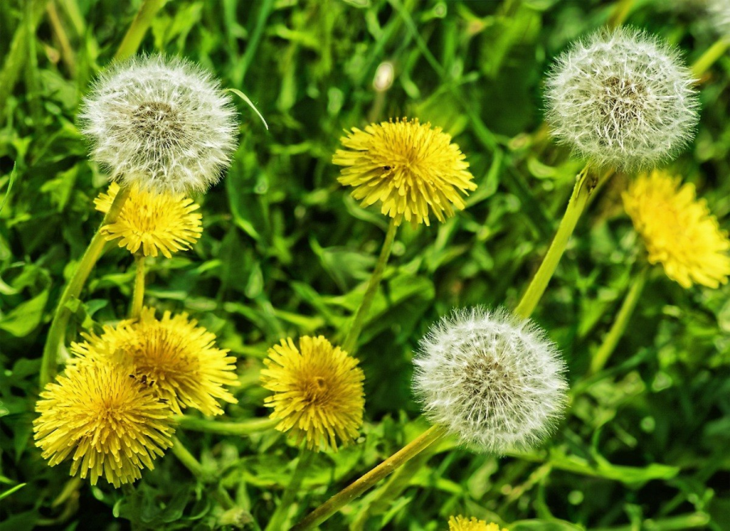
| Uso culinario:
Las hojas y las flores se consumen crudas en ensaladas, y cocidas tanto hervidas como fritas a la manera de la acelga. También se prepara mermelada y vino con las flores. También los pétalos de las flores pueden contribuir a dar sabor y color a ensaladas mixtas. Los botones de las flores son apreciados si se preparan con aceite de oliva. Las flores también se pueden preparar en pastel e incluso fritas . En muchas regiones de Europa se preparaba una mermelada de estas flores.
| Uso en fitoterapia:
En fitoterapia (herbolaria) se usa también los principios activos puros mediante infusiones o decoctos, principalmente para inapetencia, indigestión y disturbios hepáticos. Sus hojas contienen gran cantidad de vitamina A, C, hierro, llevando más hierro y calcio que las espinacas u otras hortalizas.
| Usos en medicina popular (no contrastados):
Es una planta depurativa, indicada para purificar el organismo de elementos tóxicos. También es un tónico digestivo contra el estreñimiento y la resaca de alcohol. Estas propiedades se deben a su contenido de inulina, ácidos fenólicos y sales minerales, entre otras sustancias que aportan beneficios a la piel.

Slide 16
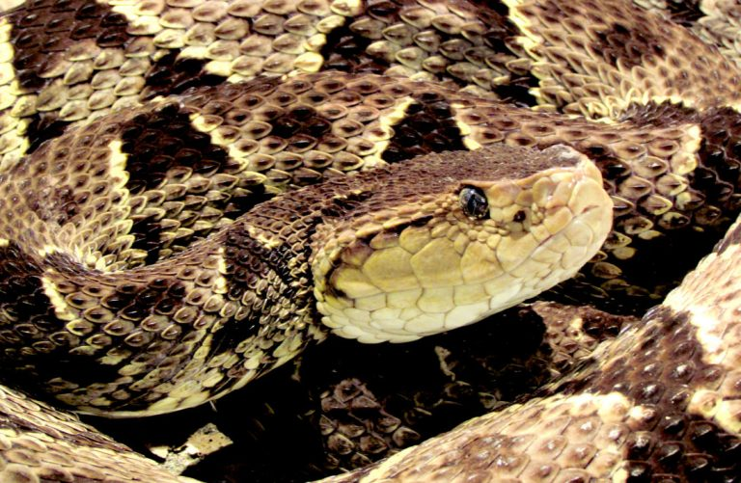
Animales Venenosos
| La víbora (Cuatro Narices):
La terciopelo alcanza un tamaño de adulto que promedia entre 47 y 63 pulgadas y tiene hábitos nocturnos, por lo que puede pasar la mayor parte del día escondida entre las raíces de árboles. La Terciopelo posee unos grandes ojos de pupila vertical y lleva muchos nombres en los diferentes países. Para la terciopelo, y para las serpientes venenosas en general, el veneno tiene como función principal inmovilizar y matar a sus presas, además de colaborar en el proceso de digestión de estas.
| Reproducción:
Sorprendentemente, estos animales llegan a producir entre 15 y 60 crías por parto y se reproducen una vez cada dos o tres años. Es por eso que la muerte de una sola madre tiene un potencial enorme en la capacidad de reproducción de sus poblaciones.
| Toxicidad:
Estas serpientes poseen un veneno sumamente tóxico que destruye las células y vasos sanguíneos y el tejido muscular de las personas. Para la terciopelo, y para las serpientes venenosas en general, el veneno tiene como función principal inmovilizar y matar a sus presas, además de colaborar en el proceso de digestión de estas.

Slide 17
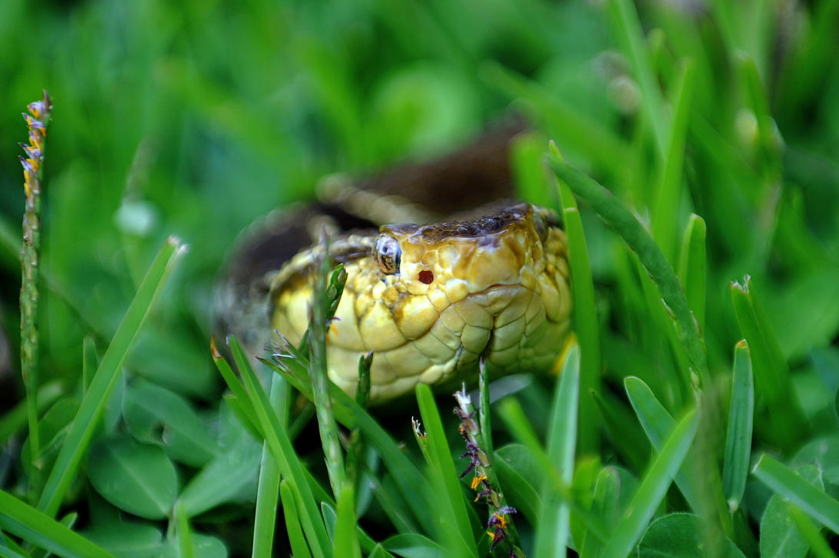
| Olfato y paladar:
Por lo que concierne al sentido del olfato, tiene dos maneras de oler: la tradicional y otra que es única en los reptiles y consiste en emplear la lengua para arrastrar moléculas hasta unas fosas situadas en el paladar. Estas fosas contienen un órgano, sumamente sensible a los olores, que les permite distinguir ínfimos contrastes, de modo que la serpiente consigue seguir rastros olorosos con gran habilidad.
| Importancia a la ecología:
Aunque a veces solo podamos concentrarnos en sus colmillos y el temor de ser mordidos por ellas, es importante reflexionar sobre la importancia que tiene una especie como esta, al igual que todos los animales silvestres, en el equilibrio ecológico de la naturaleza. La terciopelo por ejemplo, es un controlador natural de poblaciones de otras especies de animales, incluyendo muchas que causan enormes daños en las actividades productivas del ser humano.
| Defensas:
La Terciopelo, al igual que todas las especies de serpientes, no atacan a las personas por gusto o sin provocación. Las serpientes atacan y muerden como una respuesta defensiva ante un estímulo que les indique un peligro potencial para ellas, por ejemplo pararse sobre su cuerpo o acercarse mucho, o bien sorprenderlas con un movimiento brusco o intentar acorralarlas y capturarlas.

Slide 18
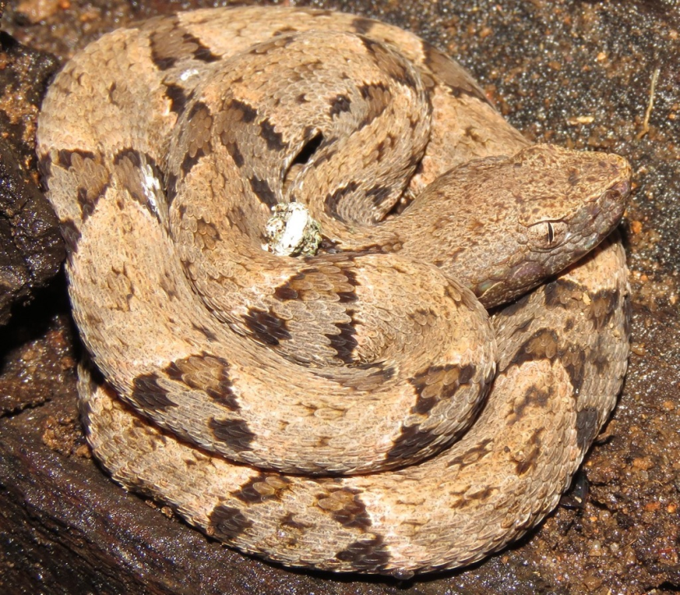
Bothrops Atrox | Mapaná
Es una especie de serpiente de la familia de las víboras (Viperidae), del género Bothrops comúnmente conocida como jergón, mapanare, Mapaná o equis.
| Descripción:
Se distribuye por la mayor parte del norte y centro de Sudamérica, al igual que en el sur de Centroamérica. Es una de las serpientes venenosas que más muertes causa en esa región. Se le puede encontrar no solo en los bosques, sino en las cercanías de zonas habitadas.
| Alimentación:
Esta serpiente se alimenta sobre todo de pequeños mamíferos, pájaros, lagartijas y serpientes. Detecta a los animales de sangre caliente al percibir su calor corporal por medio de fosetas loreales, un órgano ubicado entre los ojos y el hocico del animal. Se camufla cerca de caminos a la espera de sus presas. Puede tener diversos colores: desde marrón, pasando por el verde oliva hasta el gris. Su longitud puede llegar hasta los dos metros.

Slide 19
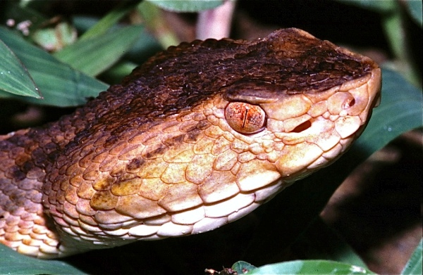
| Hábitat:
Esta serpiente se alimenta sobre todo de pequeños mamíferos, pájaros, lagartijas y serpientes. Se camufla cerca de caminos a la espera de sus presas. Su longitud puede llegar hasta los dos metros.
| Comportamiento:
Aunque por lo general es una serpiente terrestre, es también una excelente nadadora y trepa a los árboles, incluso para llegar a la presa. Es esencialmente nocturna, pero puede buscar alimento en cualquier momento del día si es necesario. La dieta principal incluye mamíferos pequeños y aves, aunque también ranas y lagartijas.
| Veneno:
Esta serpiente es muy temida por su veneno que es particularmente letal y de acción rápida. ​ El promedio de rendimiento del veneno es 124 mg, aunque puede llegar hasta 342 mg. La enzima reptilasa , derivada del veneno de Bothrops atrox, se utiliza en los laboratorios médicos modernos para medir los niveles de fibrinógeno y para medir la capacidad de coagulación de la sangre.
| Reproducción:
La jergón es ovovivípara. En las regiones ecuatoriales, el período de gestación es de aproximadamente 3-4 meses, con un promedio de 60 hasta 80 crías por camada. Nacen con glándulas venenosas y son peligrosas desde el comienzo.

Slide 20
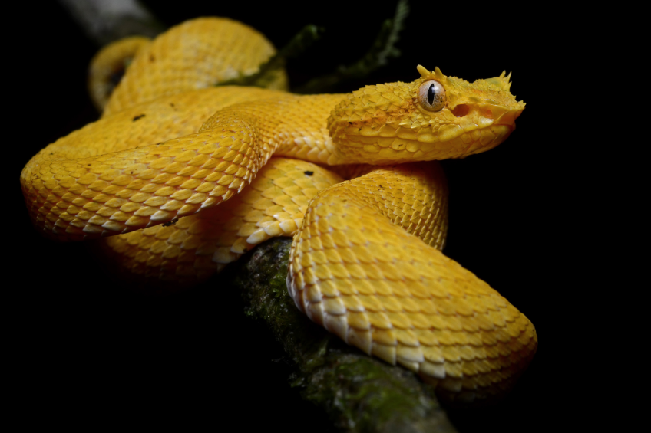
Bothriechis | Víbora de Pestañas
Las víboras de pestañas forman un género de serpientes venenosas de la subfamilia de víboras de foseta. Se encuentran principalmente en México y América Central, cuya área de distribución se extiende hasta Colombia y Perú. Todos los miembros del género son relativamente delgados y arbóreas.
| Descripción:
Las especies de este género suelen alcanzar una longitud de 60-80 cm. Sus características generales incluyen un canto rostralis bien definido, un hocico sin elevación, una escama rostral que no es tan alta como lo es ancho, y una cola prensil que representa al menos el 15% de la longitud del cuerpo. El patrón de coloración por lo general consiste en un color de fondo verde oscuro que puede incluir marcas oscuras o pálidos.

Slide 21
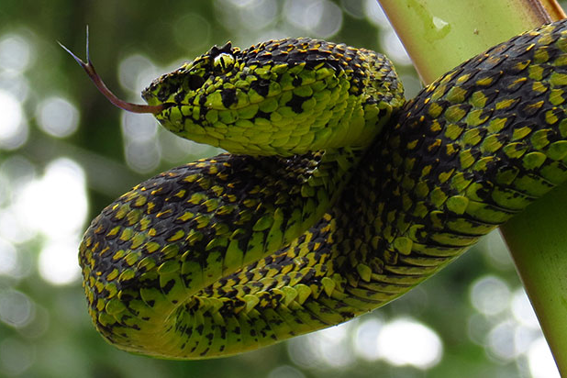
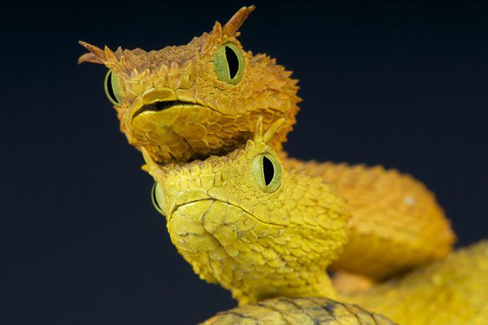
| Veneno:
El veneno de Bothriechis es una hemotoxina que causa dolor intenso, hinchazón, formación de ampolla, hematoma, y a menudo necrosis. Cada año varios agricultores y trabajadores rurales son mordidos por víboras de pestañas, resultando a veces en la muerte de las víctimas.
| Comportamiento:
Como regla general, las especies que se encuentran por encima de 1.500 m de altitud tienden a ser diurnas, mientras que las que se encuentran debajo de los 1.000 m tienden a ser activas durante la noche. Las que se encuentran entre 1.000 y 1.500 m puede estar activo en cualquier momento del día o de noche.

Slide 22
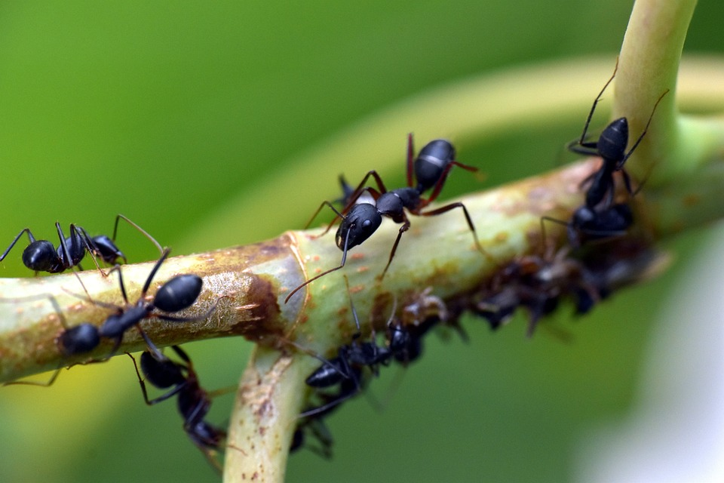
Animales No Venenosos
Hormiga Negra de Jardín
La hormiga negra de jardín es una hormiga de la subfamilia Formicinae, del género Lasius que se encuentra en toda Europa y en algunas partes de América del Norte, América del Sur y Asia. Hay una sola reina por hormiguero.
| Descripción:
Los vuelos de apareamiento o vuelos nupciales se producen en los meses de verano en Europa y en América en otoño. Los vuelos son masivos y pueden llegar a ser de miles de hormigas. Si el verano es largo y caluroso los vuelos se pueden producir simultáneamente en una gran extensión de terreno.
| Alimentación:
Se alimentan mayoritariamente de la melaza que segregan algunos tipos de áfidos. Por eso este tipo de hormigas suelen ser un problema para los jardineros. Para conseguir proteínas se alimentan de algunos pequeños insectos y arañas.

Slide 23
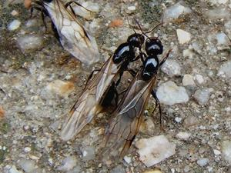
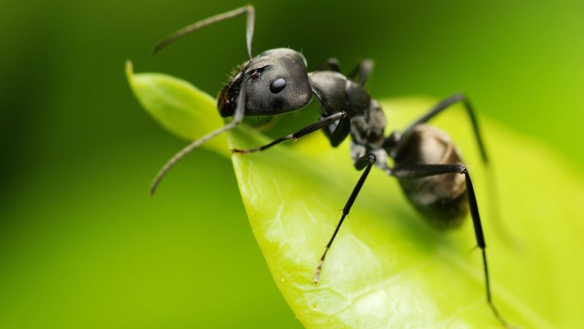
| Mutualismo:
Además del mutualismo con áfidos descrito en la sección anterior esta especie tiene otra relación con la mariposa Plebejus argus. 2​3​ Esta relación beneficia a la mariposa porque puede reducir el cuidado parental. 2​ Las hormigas cuidan a las larvas de la mariposa una vez que los huevos hacen eclosión, protegiéndolos contra depredadores y parasitoides. 3​2​ La mariposa adulta abandona el nido cuando emerge en el mes de junio.
| Colonia:
Las primeras obreras que nacen son muy pequeñas en comparación con las generaciones posteriores. En este punto, las obreras comienzan inmediatamente a ampliar el nido y se encargan del cuidado de la reina y las crías. Las generaciones posteriores de las hormigas obreras serán más grandes, más fuertes y más agresivas. Las primeras, al ser alimentadas solo por los escasos recursos disponibles de la reina, son mucho menores que las crías que nacen cuando ya hay algunas obreras que se puedan encargar de alimentarlas y cuidarlas.

Slide 24
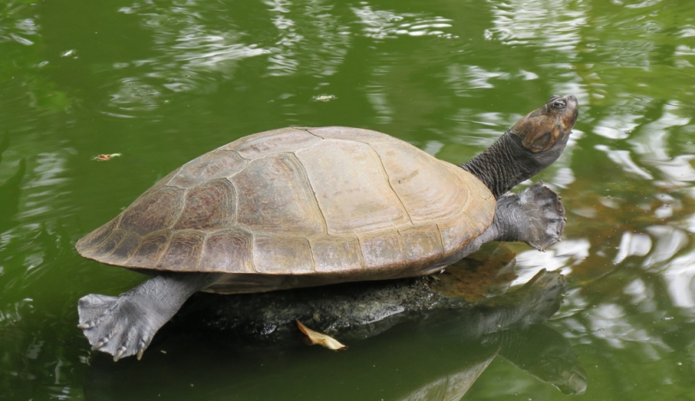
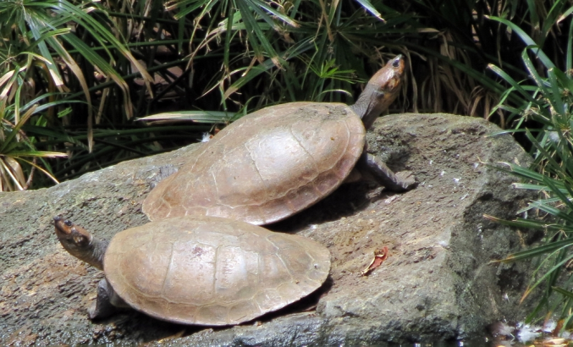
Podocnemis Lewyana | Tortuga
La tortuga del río Magdalena es una especie de tortuga de agua de la familia Podocnemididae , que se encuentra en las cuencas de los ríos Magdalena, Cauca, Sinú y San Jorge, en Colombia.
| Descripción:
El caparazón alcanza 44 cm de longitud, de color castaño a grisáceo. Especie considerada en peligro , debido a la persecución de que es objeto por su carne y huevos. Los niveles de consumo son generalmente mayores en la época o festejos de semana santa, cuando es considerada una de las principales alternativas culinarias.
| Amenaza:
La tortuga del Río Magdalena, Podocnemis Lewyana, es una tortuga categorizada como amenazada y además endémica colombiana. Dentro de la información más necesaria para entender el estado de conservación de estas especies está el identificar, monitorear y proteger sus sitios de reproducción y crecimiento.

Slide 25
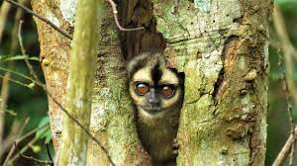
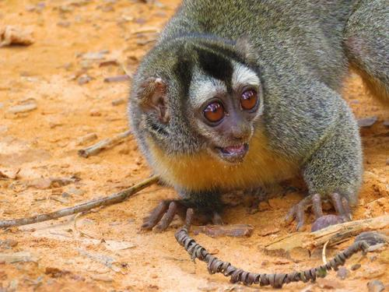
Aotus Brumbacki | Mono
El mico de noche llanero es una especie de primate platirrino del género Aotus endémico en Colombia​ y Venezuela, fue descrito por Hershkovitz en 1983, como especie diferente a Aotus lemurinus. Por un tiempo se le consideró una subespecie de lemurinus,​ pero recientemente basándose en evidencia cario típica volvió a considerarse una especie distinta.
| Comportamiento:
Son animales de hábitos nocturnos, siendo principalmente activos en noches de luna llena. Son monógamos que se congregan en grupos de entre 3 y cinco ejemplares. Un estudio evidenció que el principal componente de la dieta son los frutos , seguido en menor proporción de artrópodos y flores .
| Habitat:
Aotus brumbacki es una especie que habita en altitudes bajas en Colombia en los Llanos Orientales. Su rango al occidente se extiende desde el piedemonte de la Cordillera Oriental entre los ríos Arauca al norte y Guaviare al sur.

Slide 26
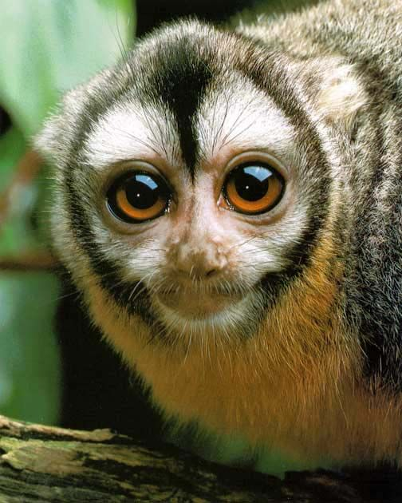
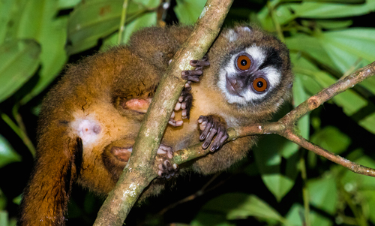
| Conservación:
En la Lista Roja de la UICN se considera como especie vulnerable debido a que se calcula una pérdida de hábitat del 30% en su área de distribución. Los bosques en los cuales habitan se están talando aceleradamente para destinarlos a la ganadería extensiva y cultivos ilícitos de cocaína.

Slide 27
MUCHAS GRACIAS…
| Pagina web:
Supervivencia | Oficial (alejobedoya22.github.io)
Biología | Supervivencia (alejobedoya22.github.io)

